Slide 1


Slide 2
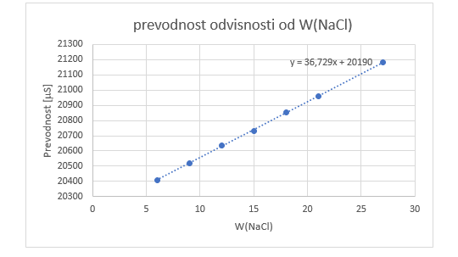
Naloga

Slide 3
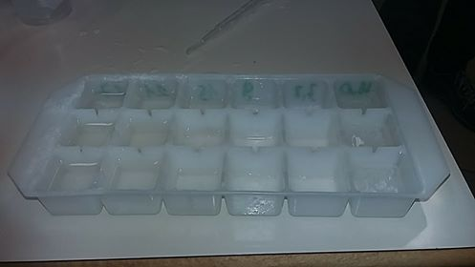
Potek reševanja

Slide 4
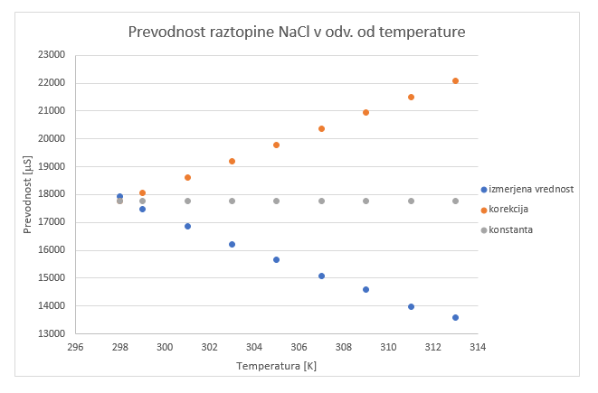
Težave

Slide 5
ugotovitve

